Slide 1

MÓDULO 24 · MATEMÁTICA · AULA 397
Lei dos Senos
Seno resolve qualquer triângulo, não só o retângulo
Lei dos senos

Slide 2
Para começar
Seno e cosseno só servem para triângulos com ângulo reto?
POSSOR · Trigonometria · Aula 397
2

Slide 3
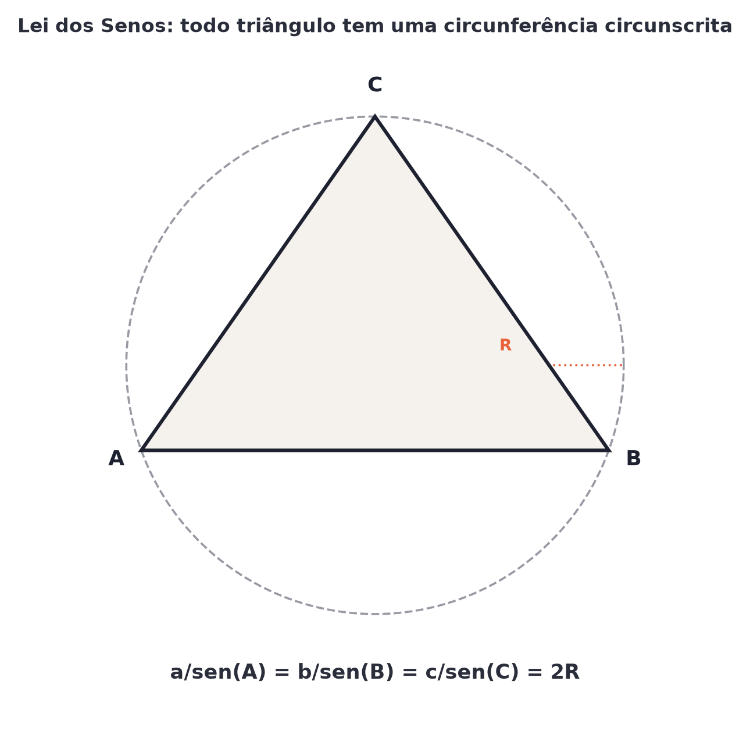
O conceito central
a/sen(A) = b/sen(B) = c/sen(C) = 2R — vale para QUALQUER triângulo.
POSSOR · Trigonometria · Aula 397
3

Slide 4
Como funciona
A Lei dos Senos generaliza a razão lado/ângulo-oposto para qualquer triângulo.
• a/sen(A) = b/sen(B) = c/sen(C) = 2R
• R: raio da circunferência circunscrita
POSSOR · Trigonometria · Aula 397
4

Slide 5

Cuidado com essa armadilha
Achar que seno e cosseno só se aplicam a triângulos retângulos.
POSSOR · Trigonometria · Aula 397
5

Slide 6
Exemplo resolvido
Triângulo com A=30°, a=5 (oposto a A). Calcule 2R.
2R = a/sen(A)
= 5/0,5 = 10
POSSOR · Trigonometria · Aula 397
6

Slide 7
Roteiro de hoje
1
Pergunta inicial
2
Vale pra qualquer triângulo
3
Exemplo
4
Exercícios
POSSOR · Trigonometria · Aula 397
7

Slide 8

Hora dos Exercícios — Fixação
QUESTÃO 1
Enuncie a Lei dos Senos.
💡 Dica
Toda vez que souber um ângulo e o lado oposto a ele, a Lei dos Senos abre a porta pro resto do triângulo.
POSSOR · Trigonometria · Aula 397
8

Slide 9

Gabarito e Encerramento
Resposta
a/sen(A) = b/sen(B) = c/sen(C) = 2R, onde R é o raio da circunferência circunscrita.
Resumo da Aula
Com a Lei dos Senos pronta, a próxima aula traz sua parceira: a Lei dos Cossenos.
• A Lei dos Senos generaliza o uso do seno para resolver qualquer triângulo, sem exigir ângulo reto.
Próxima aula: Módulo concluído.
POSSOR · Trigonometria · Aula 397
9

